Slide 1
¿Cómo colarse en el Top mundial de Spotify?
Género
Modo
Tonalidad
Tempo
Plataforma
Duración
Volumen
¿Qué relación tienen entre si las características de una canción?
¿Cómo sería a priori la “Canción perfecta”?
¿Cuánto peso tienen estas características a la hora de determinar si una canción es popular o no?

Slide 2
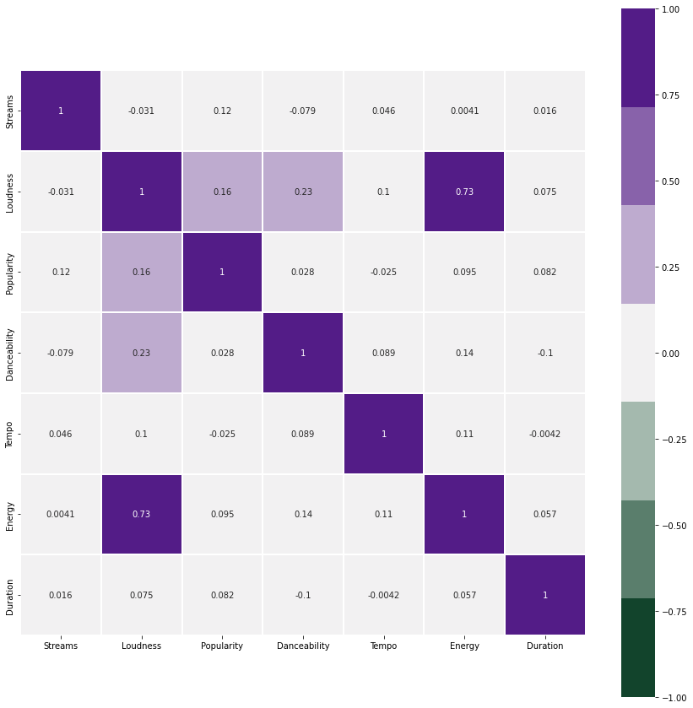
Para ello intentaremos hacer la “canción perfecta” atendiendo a estas características
Mapa de correlaciones a nivel general
Género
Tempo
Tonalidad
Modo
Duración
Volumen (lufs/dBs)
Plataforma digital

Slide 3
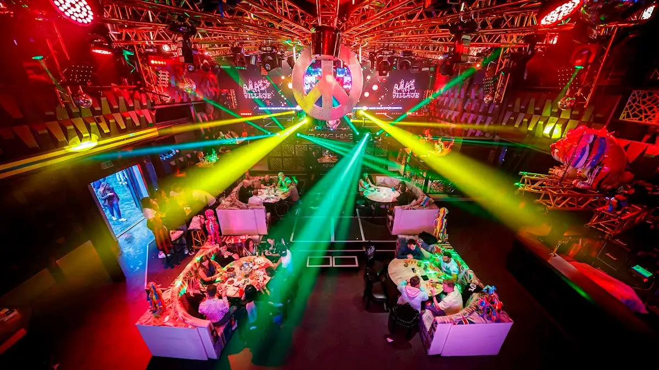
Hoy en día vemos que es cada vez más común encontrarse con géneros como el Reggaeton, el Trap y la música latina, ya sea en discotecas, bares, conciertos o incluso en anuncios publicitarios.
1-¿Cuál es el género musical más popular?
¿Serán realmente los géneros más populares y escuchados en las plataformas de “Streaming” más utilizadas?
¿Cuál es la etiqueta más utilizada en las canciones Top?

Slide 4
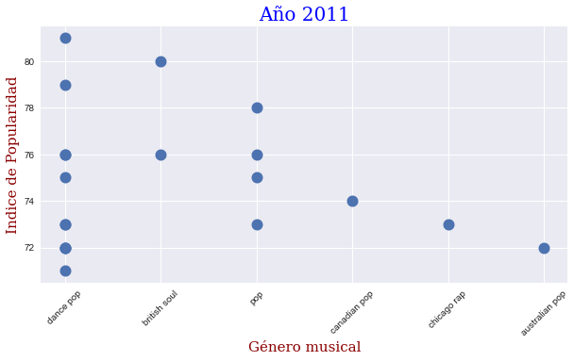

Slide 5
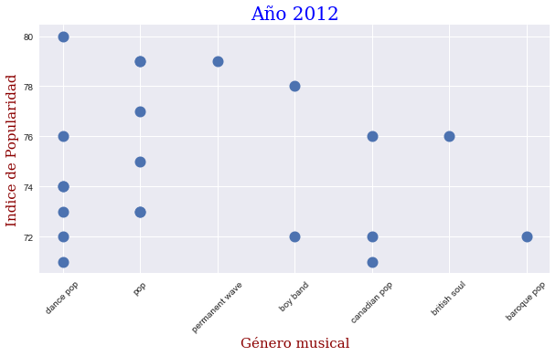

Slide 6
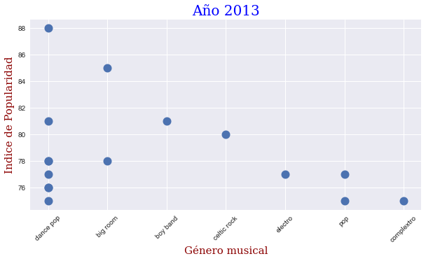

Slide 7
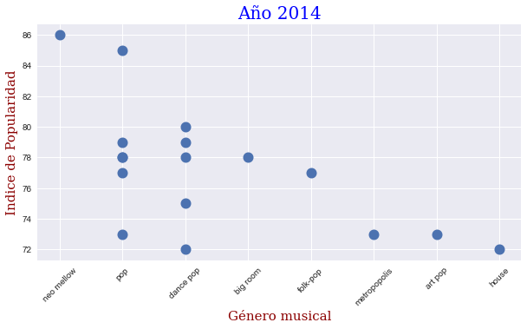

Slide 8
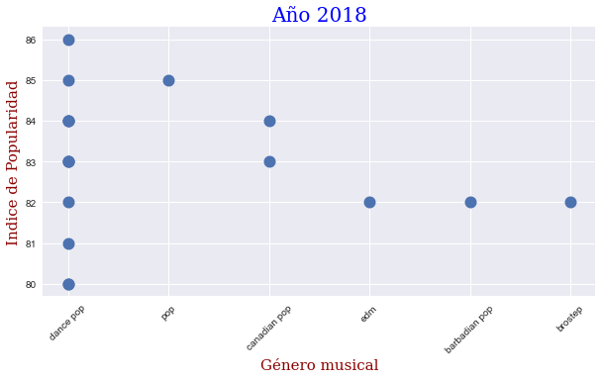

Slide 9
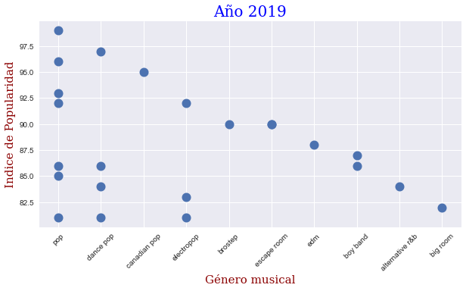

Slide 10
Conclusiones:
Año tras año observamos que la etiqueta con más índice de popularidad es la de “pop” y sus subgéneros.
El subgénero que más destaca es el “Dance-Pop”.
Corroboramos que la música pop, en efecto, es la más popular.

Slide 11
Características de nuestra canción:
Género: Pop / Dance-Pop
Tempo: ¿?
Tonalidad: ¿?
Modo: ¿?
Duración: ¿?
Volumen (lufs/dBs): ¿?
Plataforma digital: ¿?

Slide 12
2- ¿Qué tempo es el más escuchado?
La música "Disco-Pop" y “Dance-Pop” se supone que es las más bailable y suele tener un tempo que oscila entre los 118-128 bpm:
¿Será el tempo más bailable?
¿Tendrán alguna relación el tempo con la popularidad?
Si existe una preferencia de tempo, ¿A qué podría deberse?

Slide 13
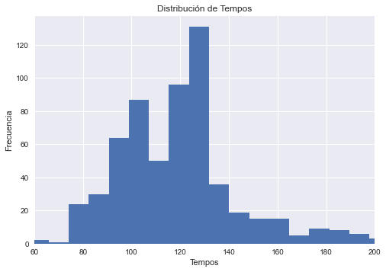
El tempo medio más común del TOP oscila entre los 115-125 Bpm, aunque hay tempos muy dispares en función del género musical.

Slide 14
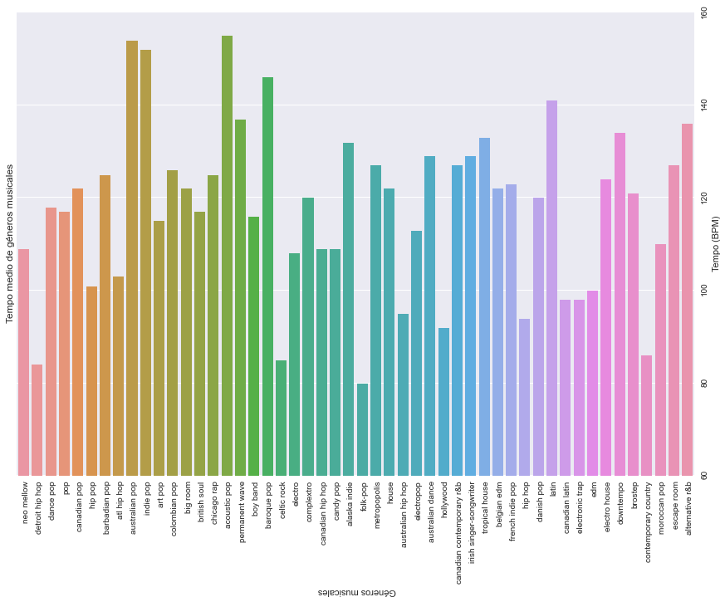
Aquí podemos observar la diversidad de tempos que se utilizan en función del género de una canción.

Slide 15
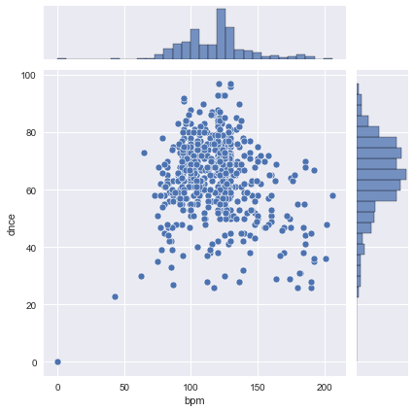
Las canciones con más índice de “bailabilidad” también se encuentran comprendidas entre estos rangos de bpm (115-125).
Podemos afirmar que, de media, los 120bpm son los más utilizados y los más bailables.

Slide 16
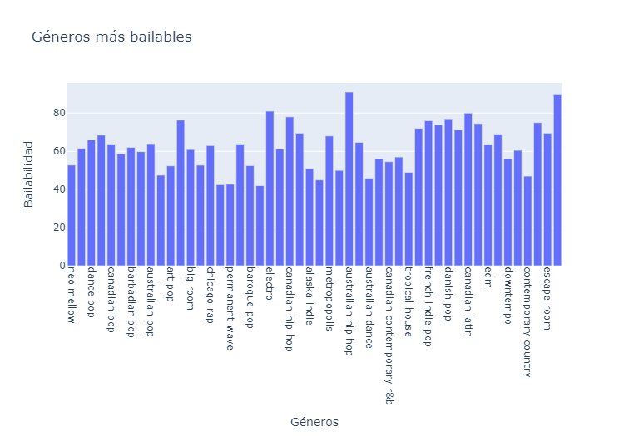
Aunque el género más bailable es el “Australian Hip-Hop”, este no tiene un índice de popularidad ni de visitas relevante, por lo que no lo tendremos en cuenta. Además hay un menor número de canciones con esta etiqueta en el TOP.

Slide 17
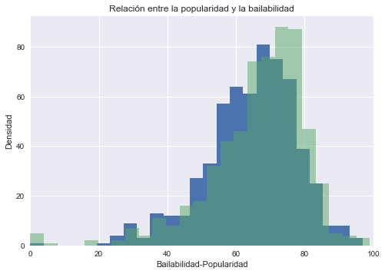
El tempo repercute en el índice de “bailabilidad” cuando éste está comprendido entre los 115-125 bpm.
A su vez el índice de “bailabilidad” está relacionado con el índice de popularidad de una canción.

Slide 18
120bpm
Dance
Pop
Estas 3 características funcionan como un solo engranaje.
Todas están relacionadas entre si.
El valor de una repercute en las demás.

Slide 19
¿A QUE PUEDE DEBERSE ESTA PREFERENCIA POR LOS 120 BPM?

Slide 20
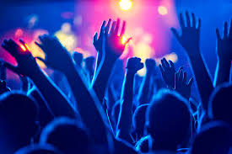
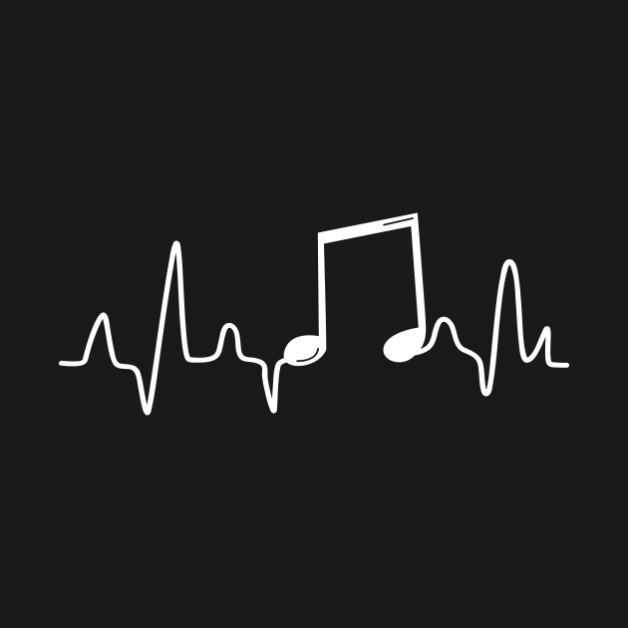
La preferencia de este tempo respecto a otros para bailar se debe a que los ritmos densos de música aceleran el corazón aumentando sus pulsaciones.
Esto equipara nuestras pulsaciones con las de un corredor, produciendo una sensación de euforia y haciendo que nuestro cuerpo libere endorfinas.
Este tempo puede estar asociado con la velocidad natural del cuerpo.

Slide 21
Fuente:
Efectos de la música en las pulsaciones cardiacas de personas, María José López Brene.
(18 de octubre de 2016)
https://rstudio-pubs-static.s3.amazonaws.com/220392_372d9a25c36b475fbcc698c8e2ea14fb.html

Slide 22
Características de nuestra canción:
Género: Pop / Dance-Pop
Tempo: 115-125 bmp
Tonalidad: ¿?
Modo: ¿?
Duración: ¿?
Volumen (lufs/dBs): ¿?
Plataforma digital: ¿?

Slide 23
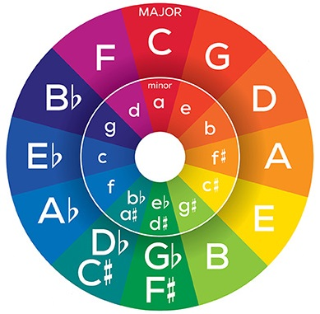
3 - ¿Qué tonalidad y modo gustan más?
Existen dos grandes modos dentro de la música:
Mayor
Menor

Slide 24

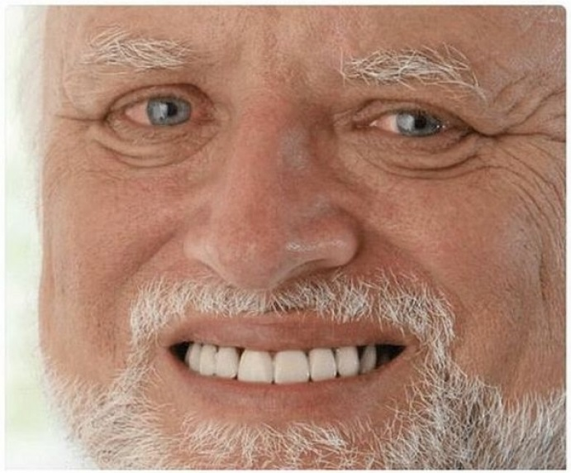
Modo menor:
Las escalas menores tienden a evocar los
siguientes sentimientos:
Melancolía
Tristeza
Miedo
Inquietud

Slide 25
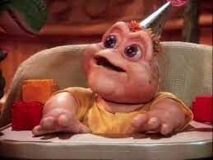
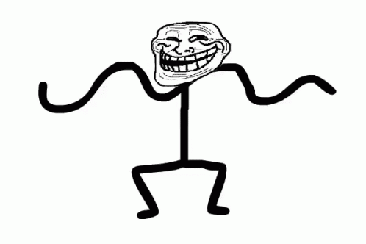
Modo mayor:
Las escalas mayores evocan todo lo contrario:
Alegría
Felicidad
Euforia
Ganas de bailar

Slide 26
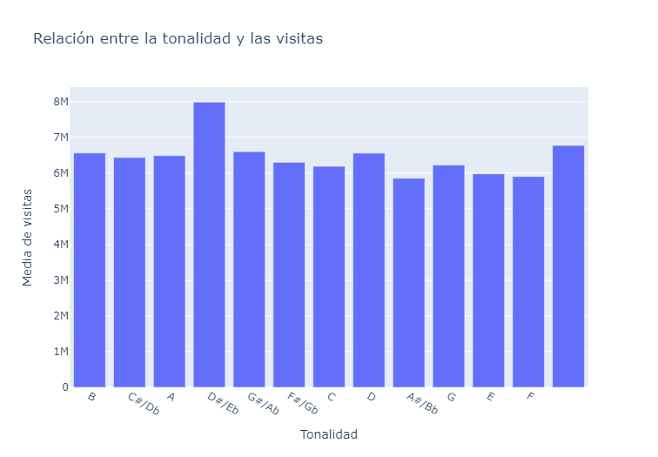
Vemos que la tonalidad con más media de visitas es D# (Do sostenido) Eb (Mi bemol).
Podemos observar que hay una diferencia de más de 1 millón de visitas de media con respecto a los otros tonos.
Más tarde veremos que realmente no es una diferencia muy significativa y que realmente no está correlacionado el tono con el número total de reproducciones.

Slide 27
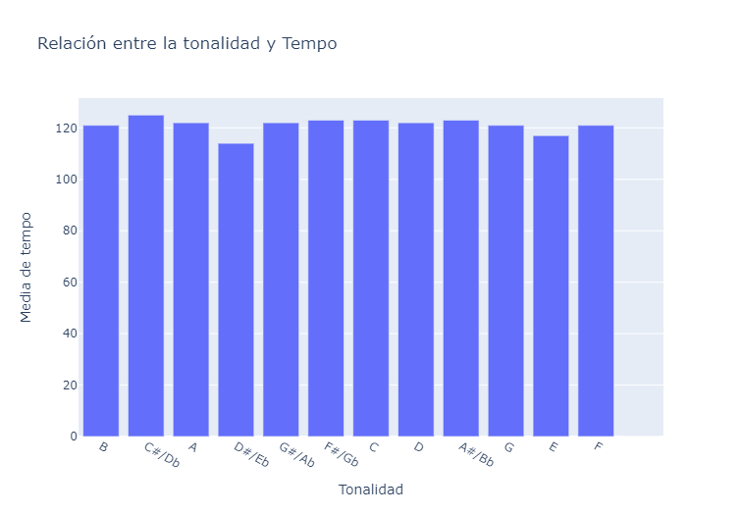
Tampoco se advierte una relación directa entre la tonalidad y el tempo.

Slide 28
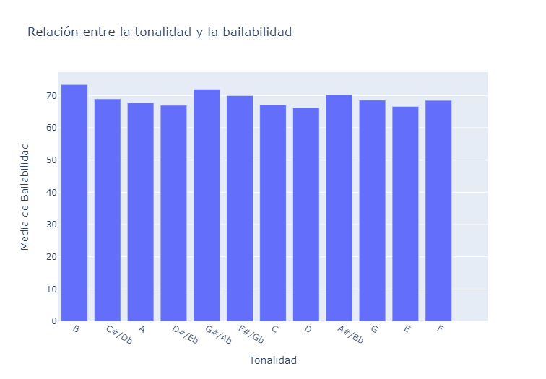
Observamos que el tono tampoco es un factor que influya en el índice de “bailabilidad”, al contrario que el tempo.

Slide 29
Conclusión:
No se ve relación ninguna entre el tono y las demás características.
Predomina el modo mayor, llegando a quedar totalmente excluido de los top mundiales el modo menor.
Esto puede deberse a lo previamente expuesto. El modo mayor evoca sensaciones positivas y por eso es el más elegido por los oyentes.

Slide 30
Características de nuestra canción:
Género: Pop / Dance-Pop
Tempo: 115-125 bmp
Tonalidad: ¿D#/Eb?
Modo: ¿?
Duración: ¿?
Volumen (lufs/dBs): ¿?
Plataforma digital: ¿?

Slide 31
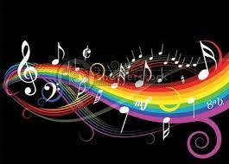
4-¿Cuál es la duración perfecta para una canción?
(¿Tienen más visitas las más cortas?)
Existe la creencia de que las canciones tienen que ser lo más cortas y directas posible para que el oyente no se aburra y quiera volver a escuchar la canción de nuevo.

Slide 32
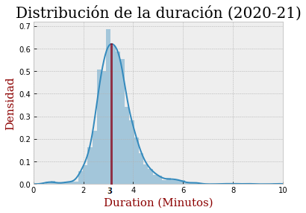
Vemos que la mayoría de canciones tienen una duración de 3 minutos de media aprox.

Slide 33
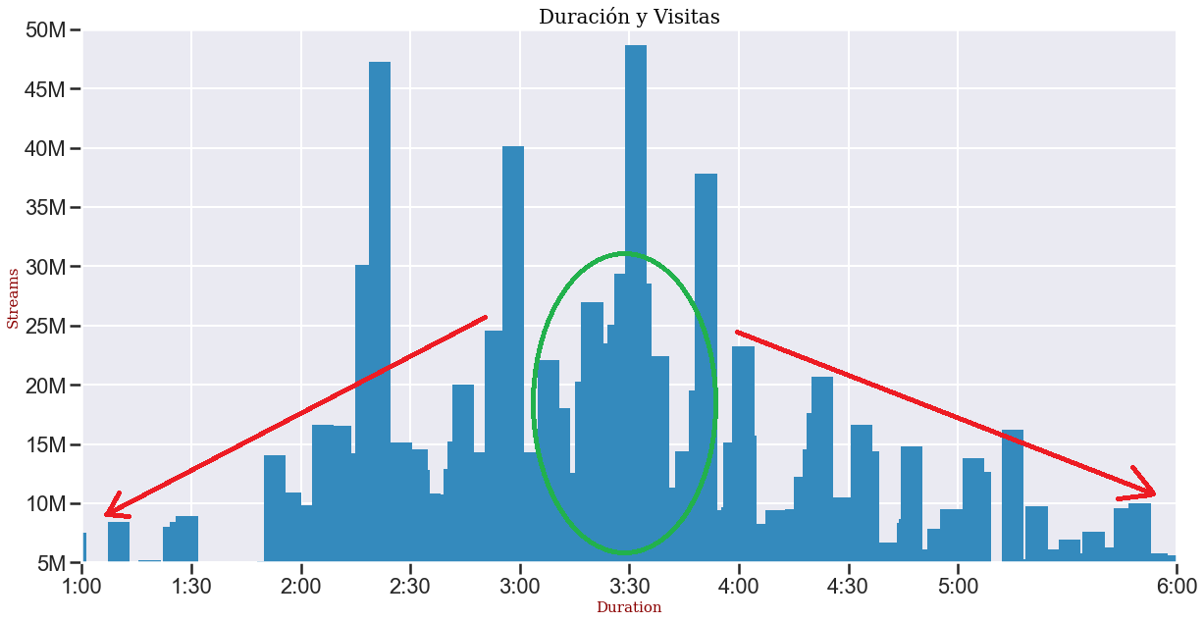
La mayor concentración de visitas se sitúa entorno a los 3:30.
Tanto a la izquierda como a la derecha vemos que el número de visitas tiende a bajar.

Slide 34
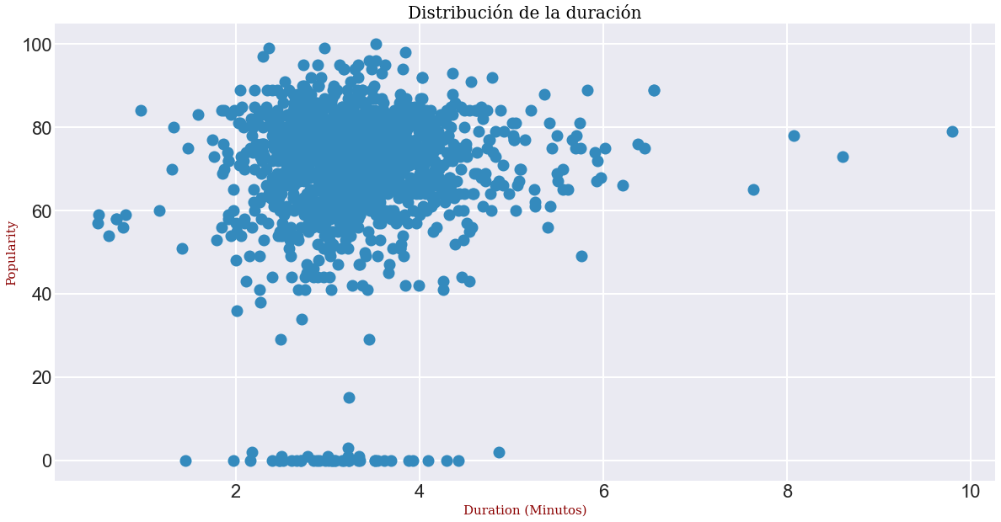
Las canciones con mayor índice de popularidad tienen una duración comprendida entre los 2 y 4 minutos

Slide 35
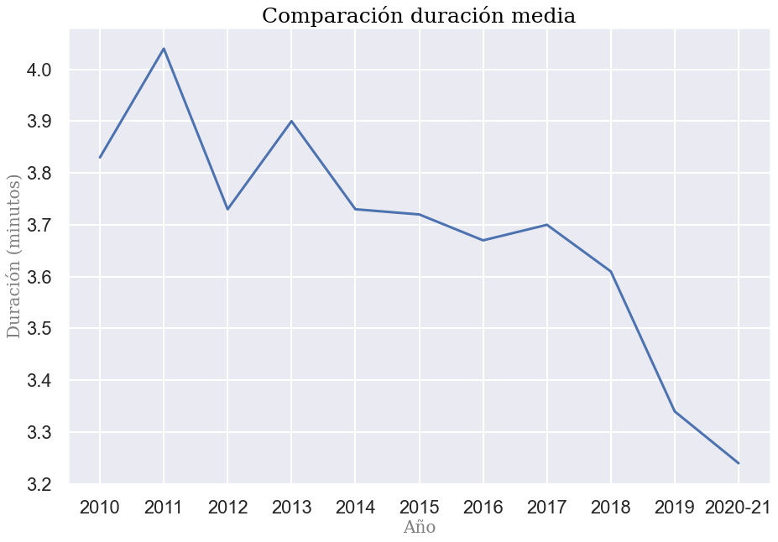
Las canciones con el paso de los años tienden a acortar su duración.

Slide 36
Conclusión:
Observamos que efectivamente las canciones que duran entre 2:30 y 4:00 minutos tienen un índice de popularidad superior al de las canciones que se encuentra fuera de este rango y un mayor número de visualizaciones
A su vez podemos ver que la media de duración de las canciones tiende a reducirse con el tiempo, corroborando que cada vez las canciones son más cortas.

Slide 37
Características de nuestra canción:
Género: Pop / Dance-Pop
Tempo: 115-125 bmp
Tonalidad: ¿D#/Eb?
Modo: Mayor
Duración: 3:20
Volumen (lufs/dBs): ¿?
Plataforma digital: ¿?

Slide 38
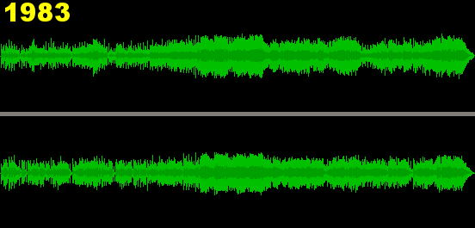
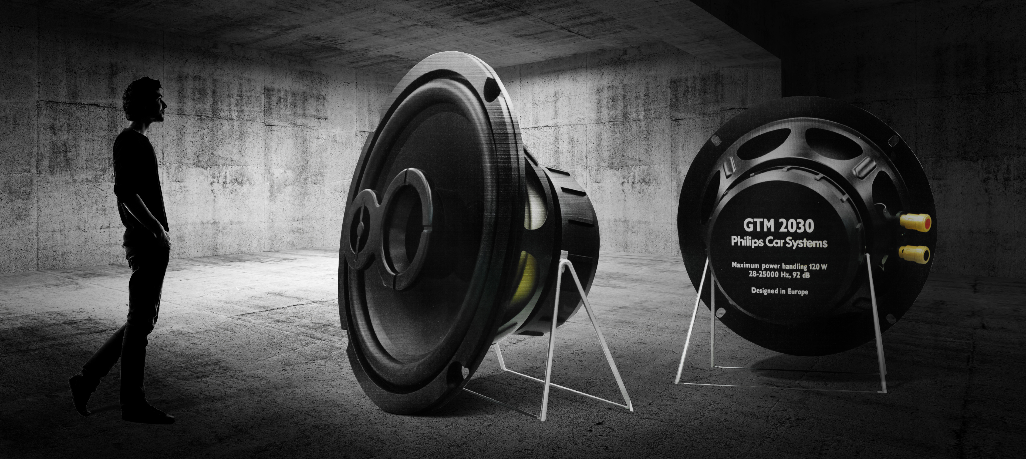
5- ¿Qué importancia tiene el volumen:
Volumen de ”Something” de “The Beatles”:
Cuando se comparan dos grabaciones con distinto volumen, se tiende a pensar que aquella más fuerte se escucha mejor.
Está demostrado que a mayor volumen mejor nos suena una canción y más nos llaman la atención.

Slide 39
¿Es real esta “guerra de volúmenes”?
¿Estarán relacionados los dBs con la popularidad de las canciones?
¿Cuál es la tendencia de los dBs? ¿Aumentan cada año o por el contrario disminuyen?

Slide 40
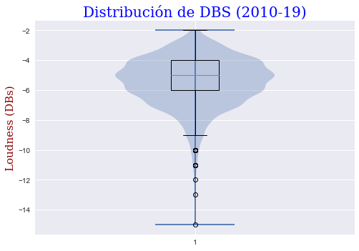
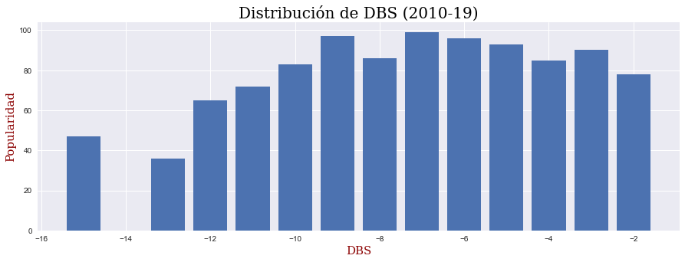
La canciones de top están por encima de los -14dBs.
La canciones más populares suenan más fuete.

Slide 41
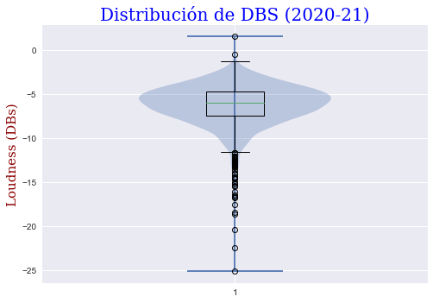
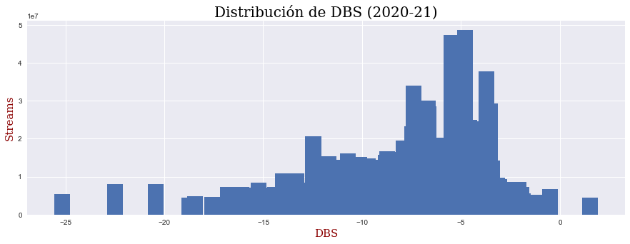
Vemos que la mayoría de canciones del Top están ahora por debajo de los -13dBs.
Aunque los índices de popularidad se mantienen en dBs más altos.

Slide 42
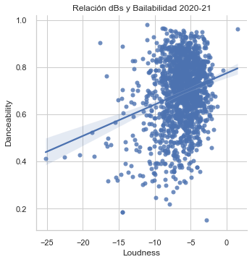
Los dBs también parecen estar relacionados con el índice de “bailabilidad”.
A mayor volumen, mayor índice.
Esto se debe a que la “energía” de una canción está estrechamente relacionada con los dBs

Slide 43
¿QUÉ TENDENCIA SIGUEN LOS DBS?

Slide 44
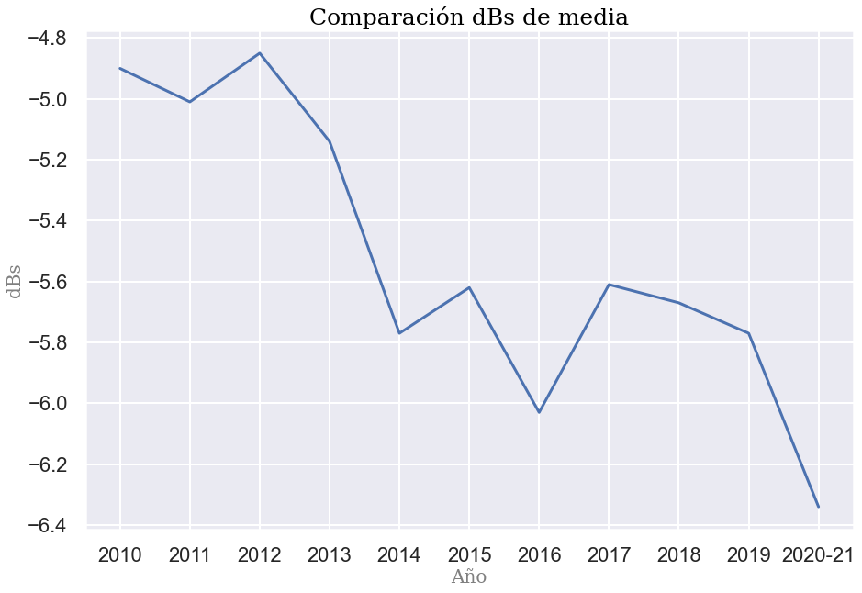

Slide 45
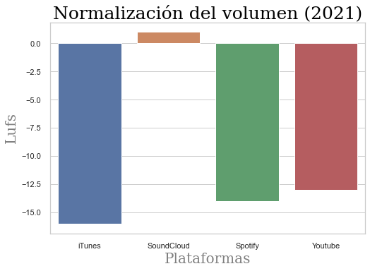
La principal fuente de consumo de música actualmente son las plataformas de Streaming.
Este decremento paulatino en los dBs en la música se debe a que en dichas plataformas se normaliza el volumen.
Spotify normalizó en 2018 su volumen, estableciendo su límite en -14 dBs.
Por eso vemos ese bajón brusco a partir de ese año.

Slide 46

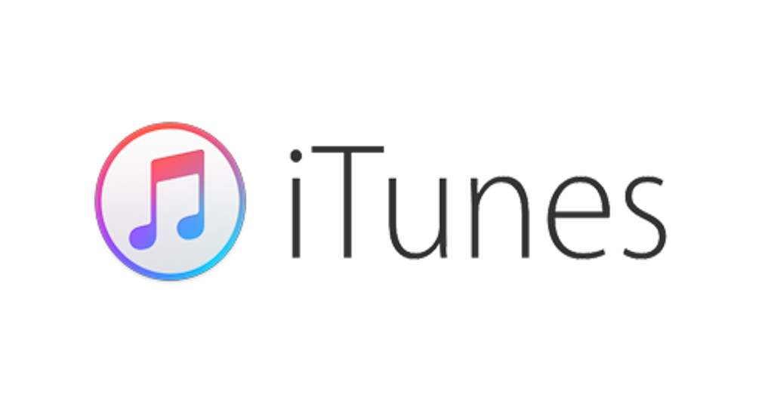
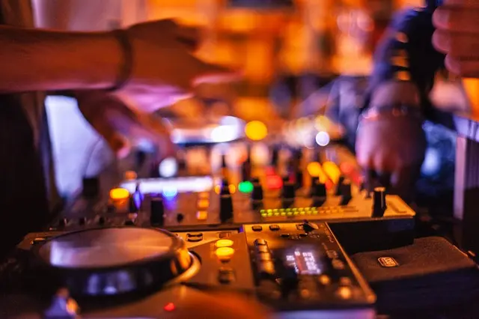
Seguimos viendo la correlación entre el Volumen y los índices de popularidad y “baialbilidad” por lo siguientes motivos:
Cuando compras las canciones, esta limitación de dBs no existe (Compras el “Master” original de la canción, la que salió del estudio)
Estas versiones suelen ser las que usan los Dj’s y las discotecas, por eso seguimos viendo la correlación.
Aunque cada vez veremos menos esta correlación a causa de que, tanto Dj’s como discotecas usan las versiones de Spotify por motivos obvios.

Slide 47
Conclusión:
Los dBs se están reduciendo a causa de la “estandarización de volumen” que se aplica en las plataformas de Streaming
Media de volumen 2010-19: -5.48 dBs
Media de volumen 2020-21: -6.34 dBs

Slide 48
Características de nuestra canción:
Género: Pop / Dance-Pop
Tempo: 115-125 bmp
Tonalidad: ¿D#/Eb?
Modo: Mayor
Duración: 3:20
Volumen (lufs/dBs): -6.34 dBs
Plataforma digital: ¿?

Slide 49
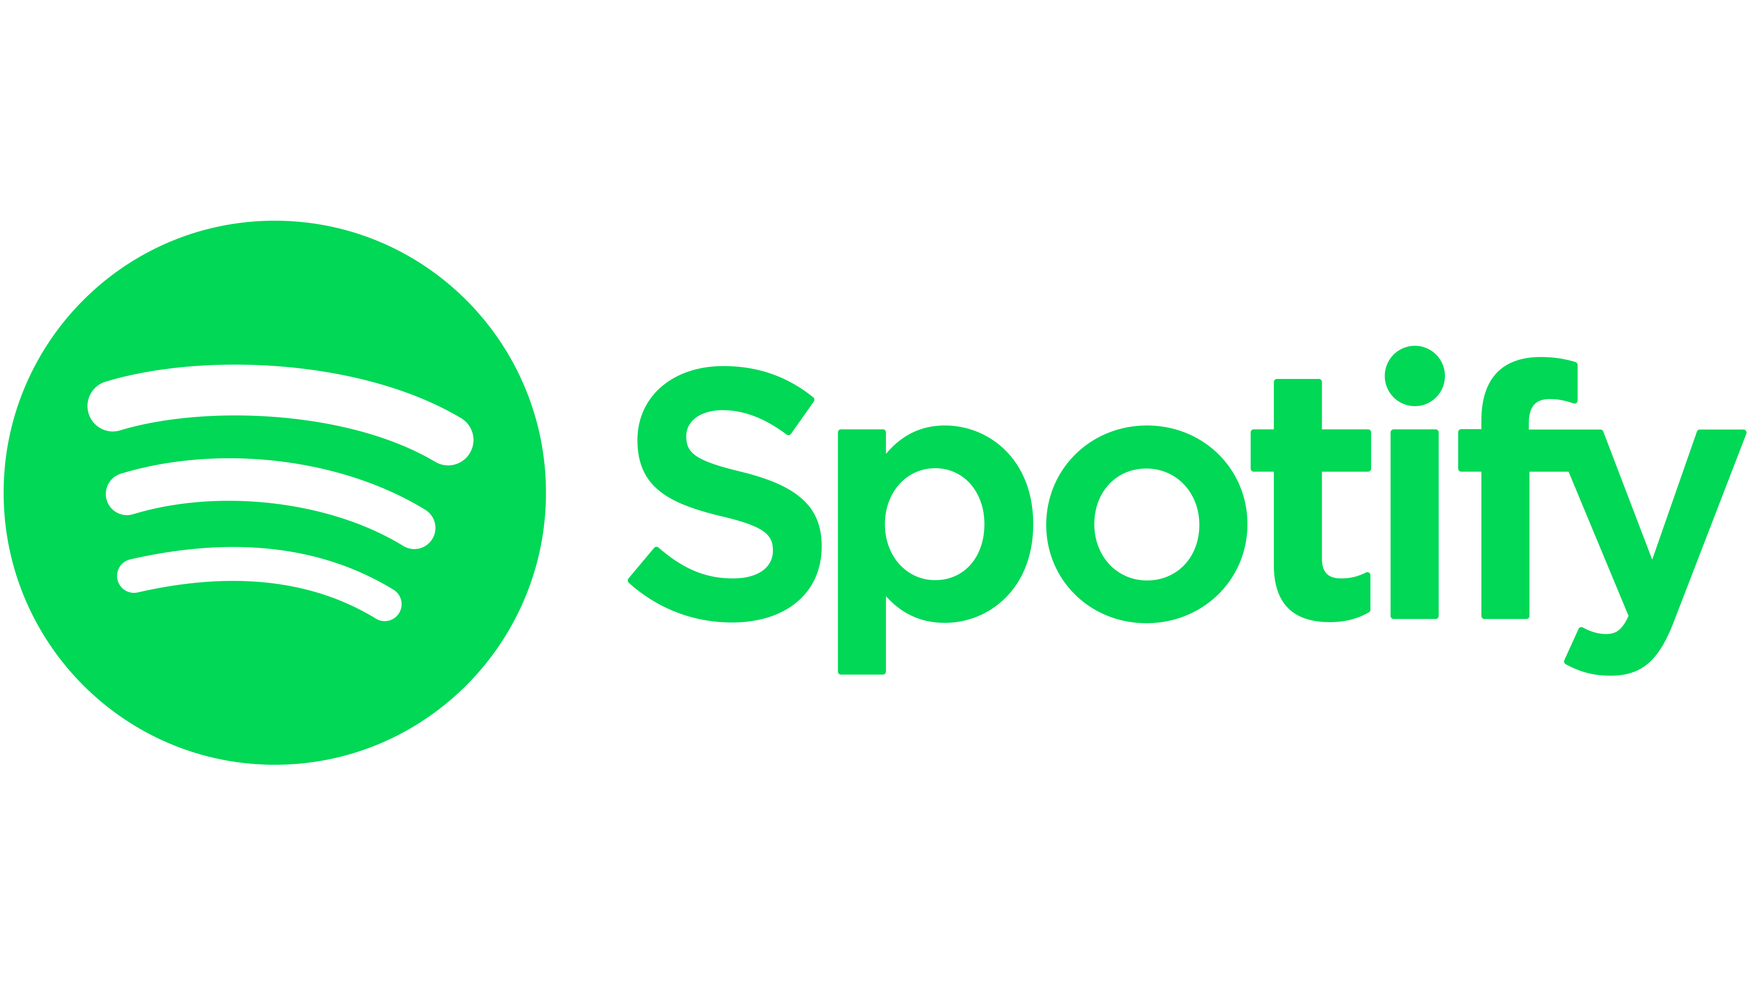

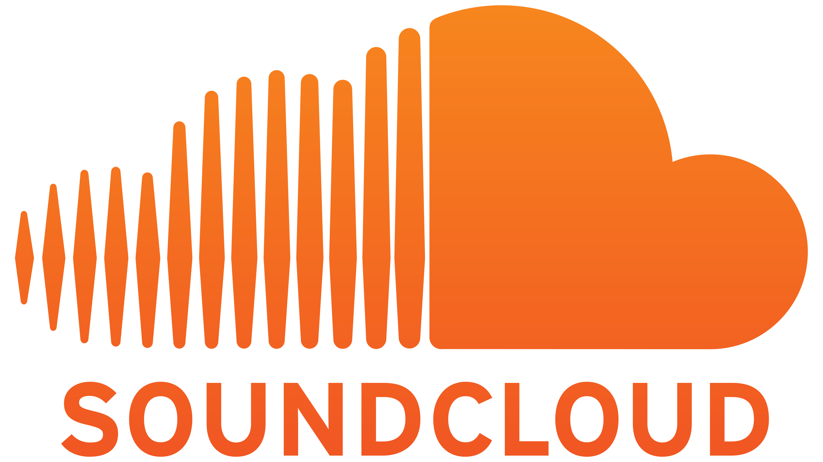
6-¿En qué plataformas digitales tendrá más visitas mi canción?
Primero vamos a comparar el top 10 de Spotify con Soundcloud y Youtube.
Luego vamos a coger el Top histórico de Soundcloud y lo vamos a comparar con Spotify, para ver la abrumadora diferencia de visitas entre una y otra.

Slide 50
Top 10 Spotify 2021:
1-Drivers license by Olivia Rodrigo.
2-Montero (Call me by your name) by Lil Nas X
3-Stay (with Justin Bieber) by The kid Laroi.
4-Good 4 u by Olivia Rodrigo.
5-Levitating (feat. DaBaby) by Dua Lipa
6-Peaches by Justin Bieber.
7-Kiss me more by Doja Cat.
8-Blinding Lights by The weeknd.
9-Heat waves by Glass Animals.
10-Beggin' by Maneskin.

Slide 51
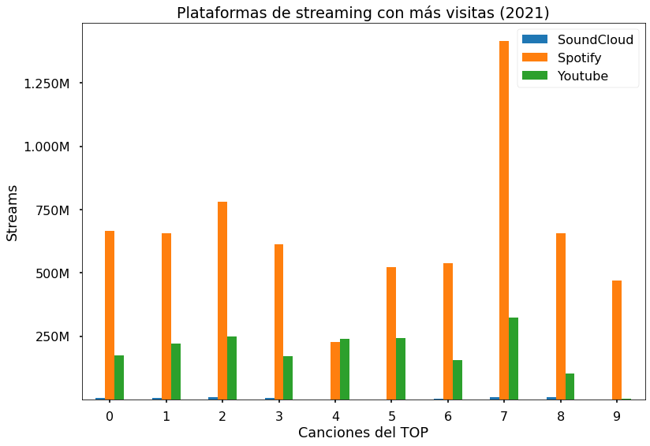

Slide 52
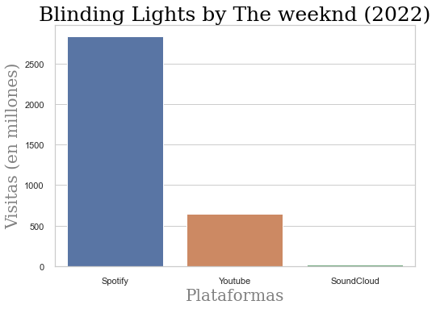

Slide 53
Top 10 histórico Soundcloud (2022):
1 - Jimin - Promise
2 - XXXTENTACION - Fuck Love
3 - Lil Uzi Vert - XO TOUR Llif3
4 - Juice WRLD - Lucid Dreams
5 - Major Lazer & DJ Snake - Lean On
6 - Migos - Bad and Boujee
7 - Desiigner - Panda
8 - V - Scenery
9 - DRAM - Broccoli
10 - XXXTENTACION - Look at Me!

Slide 54
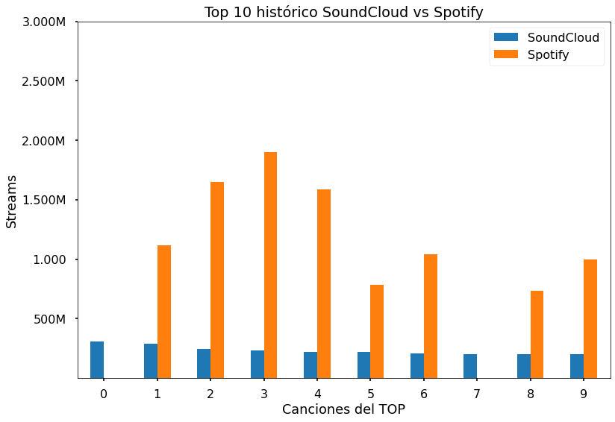

Slide 55
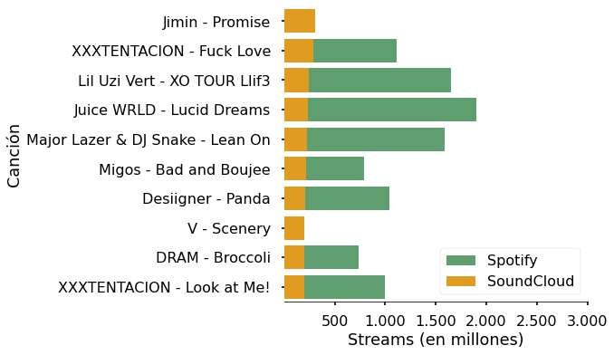
Top 10 histórico Soundcloud vs Spotify

Slide 56
Conclusión:
Podemos concluir diciendo que la plataforma de streaming con más alcance es Spotify seguida de Youtube.
En un posterior análisis quiero ver la diferencia de visitas entre las canciones top de Youtube y Youtube Music para poder analizar el impacto que tienen los videoclips en este último análisis.

Slide 57


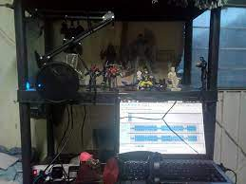
7 - Características de nuestra canción TOP:
Según nuestro análisis, las características más comunes de las canciones que se encuentran en el TOP mundial de Spotify desde 2010 hasta el 2021 son las siguientes:

Slide 58
Características de nuestra canción:
Género: Pop / Dance-Pop
Tempo: 115-125 bmp
Tonalidad: ¿D#/Eb?
Modo: Mayor
Duración: 3:20
Volumen (lufs/dBs): -6.34 dBs
Plataforma digital: Spotify

Slide 59
¿Coinciden estas características realmente
con las de las 10 canciones más escuchadas de Spotify en 2022?

Slide 60
Nuestra canción:
Media del Top 10:
Género: Pop / Dance-Pop
Tempo: 115-125 bmp
Tonalidad: ¿D#/Eb?
Modo: Mayor
Duración: 3:20
Volumen (lufs/dBs): -6.34 dBs
Plataforma digital: Spotify
Género: Pop
Tempo: 137 bmp
Tonalidad: No concluyente
Modo: Mayor
Duración: 3:18
Volumen (lufs/dBs): -5.87dBs
Plataforma digital: Spotify

Slide 61
Conclusión:
Podemos ver que nuestras hipótesis concuerdan en cuanto al género, modo, duración, nivel de lufs y plataforma.
Pero en cuanto al tempo hay una gran diferencia.
Esto puede deberse a un cambio de tendencia en el tempo del género pop.

Slide 62
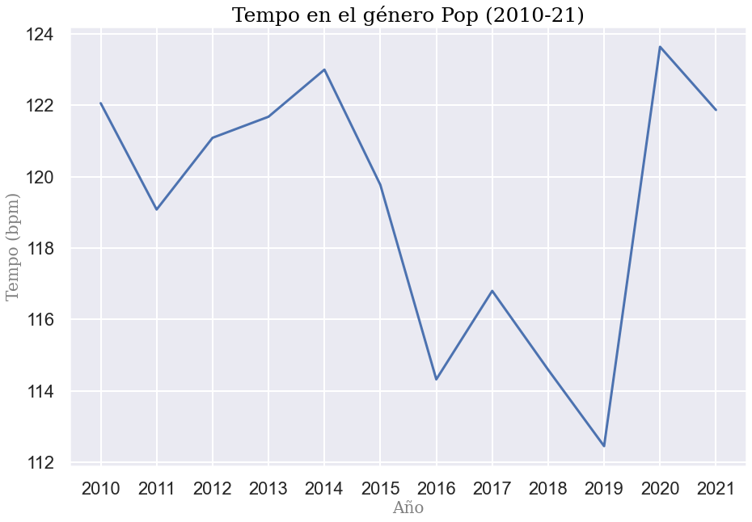

Slide 63
¿A qué puede deberse esta bajada?

Slide 64
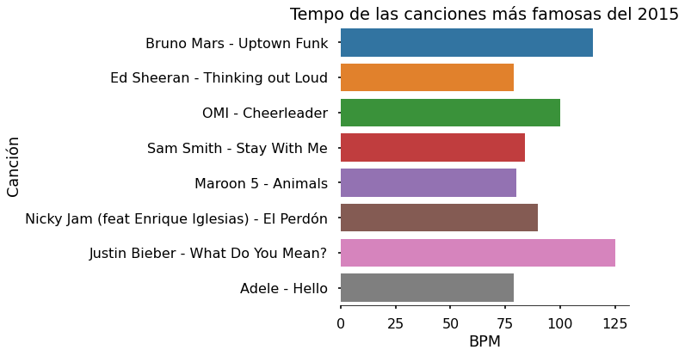

Slide 65
Conclusión:
En la industria musical existe una máxima; si funciona, no lo cambies.
En esta industrial se tiende a “copiar” las canciones que más éxito tienen para poder competir por el Top.
Pudiera ser que alguna de estas canciones creará tendencia en la industria, por lo que su formula podría haber sido copiada por la competencia. (Incluido el Tempo)

Slide 66
Conclusión:
A fin de cuentas, la industria musical es y sigue siendo un negocio como otro cualquiera.
Si yo fabrico camisetas y se ponen de moda las camisetas verdes, yo fabricaré camisetas verdes.
De igual manera pasa en la música, si hago “pop” y la moda son los bpm bajos, yo bajaré los bpm de mis canciones, al igual que subiré o bajaré el volumen en función de la moda.

Slide 67
¿A qué puede deberse esta subida?

Slide 68
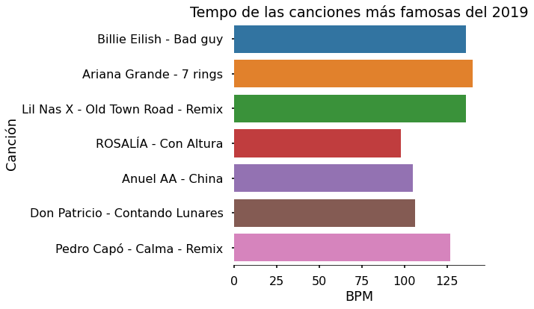

Slide 69
Conclusión:
Vemos que a partir del 2019 hay una tendencia a subir el tempo.
La canción más famosa del 2019 fue “Bad guy” de Billie Eilish.
Esta canción pop puede ser parte de la causa de esta subida en el tempo.
Mientras que el resto de canciones pop estaban a una media de 110bpm, “Bad guy” está a 136bpm. (26 Bpm por encima de la media)

